Slide 1
My Diary
電子三甲 第二組
108360107 莊詩晴 108360112 鄭璇 108360116 邱雅亭

Slide 2
目錄
📌 主題 & 動機
📌 系統架構 & 流程圖
📌 功能 & 程式介紹
📌 分工
📌 成果展示

Slide 3
主題 & 動機
1
Topic & Motivations

Slide 4
主題 & 動機
主題
一本屬於自己的日記，填寫著每日的點點滴滴。
動機
每天撰寫日記有助於大腦整理思緒、抒發心情。
日記數位化使生活更加方便。
Notes:
每日撰寫日記有助於幫助大腦整理思緒、抒發心情，然而現在人手一機，日記數位化能讓我們更加方便使用。
在App商城裡日記應用軟體已發展成熟，我們希望透過自己撰寫去檢視這學期我們的學習成果，再來透過比較讓我們知道還能有什麼樣的改善空間。

Slide 5
系統架構 & 流程圖
2
System Structure & Flow Chart

Slide 6
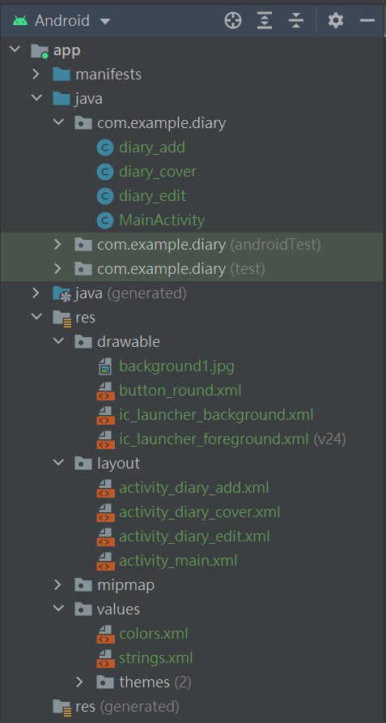
專案架構
檔案名稱 | 功能簡介
diary_add.java | 資料庫、日期設定、儲存日記及切換頁面
diary_cover.java | 切換頁面
diary_edit.java | 資料庫、日期設定、更新日記及切換頁面
MainActivity.java | 資料庫、長按、新增日記及切換頁面
activity_diary_add.xml | 新增日記畫面
activity_diary_cover.xml | 封面畫面
activity_diary_edit.xml | 編輯日記畫面
activity_diary_main.xml | 清單列表畫面
strings.xml | 字串整理
button_round.xml | 按鈕設定

Slide 7
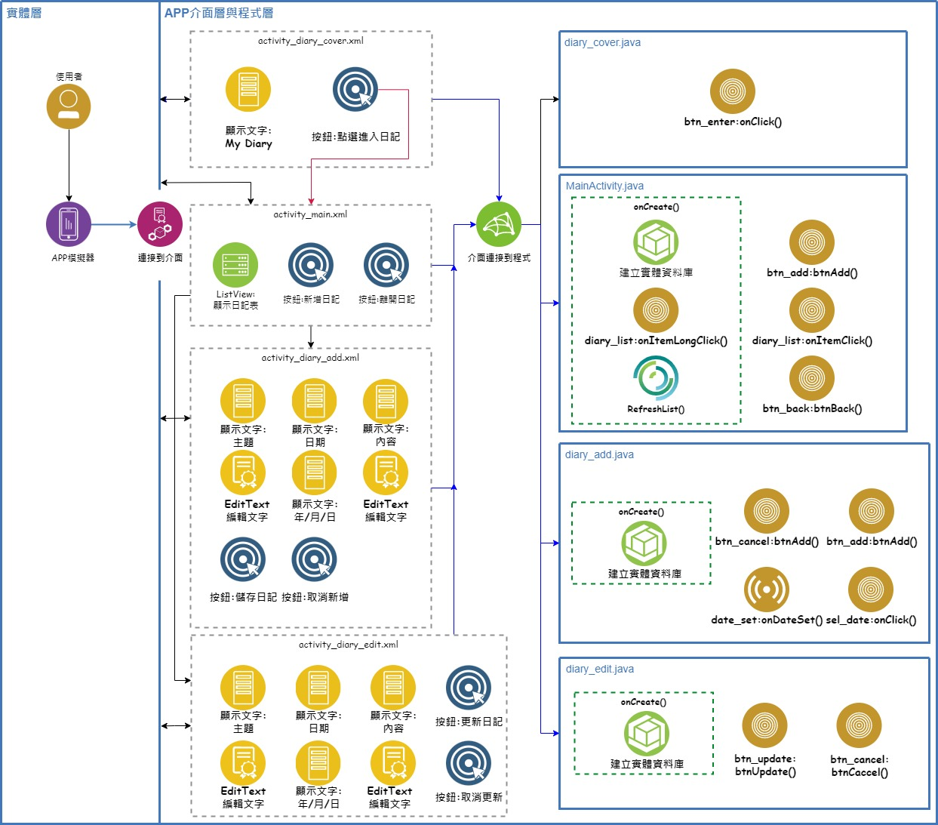
系統架構
https://app.diagrams.net/#G1OWdK86hy5hJEXDjHPmG-Lajr-3dSlYhU

Slide 8
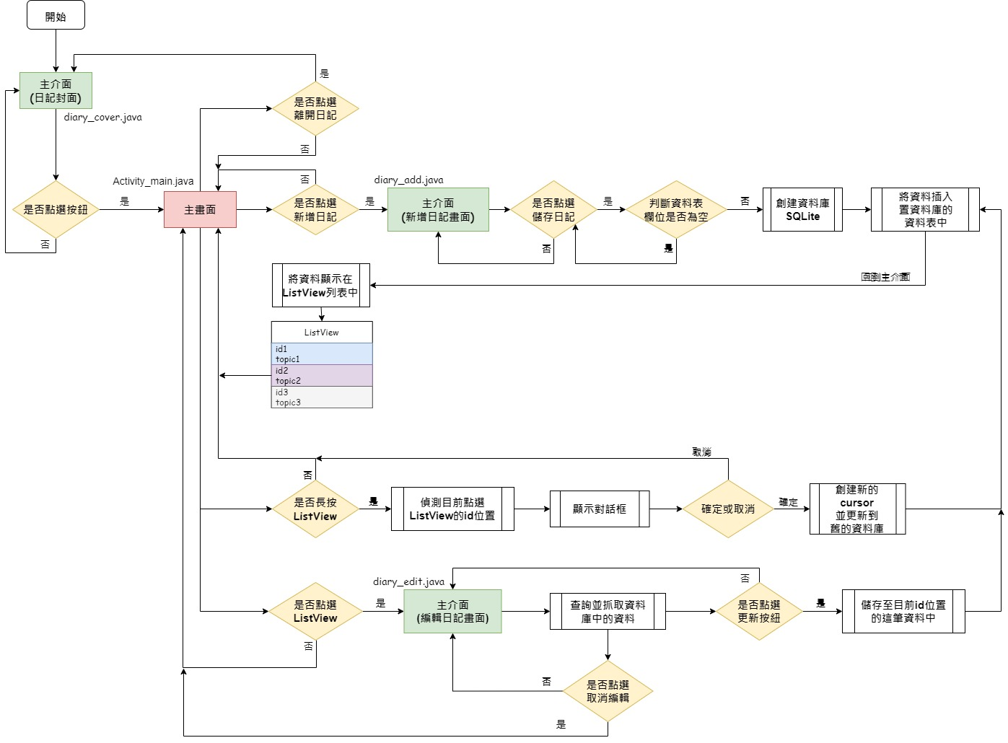
流程圖
https://app.diagrams.net/#G173N3JvEXbLdh_fRBWFmDDAjao-GlMj_w

Slide 9
功能 & 程式介紹
3
Functions & Program Introduction

Slide 10

功能介紹 (activity_diary_cover.xml)
一個充滿歷史意義的「日記」，我們使用懷舊復古風格的封面當作開場。
👉 點擊封面任一處即可進入日記。

Slide 11
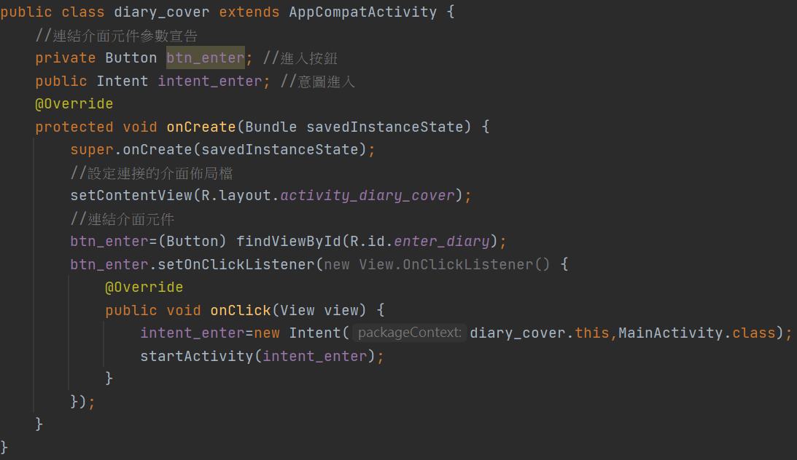
程式介紹 (diary_cover.java)

Slide 12
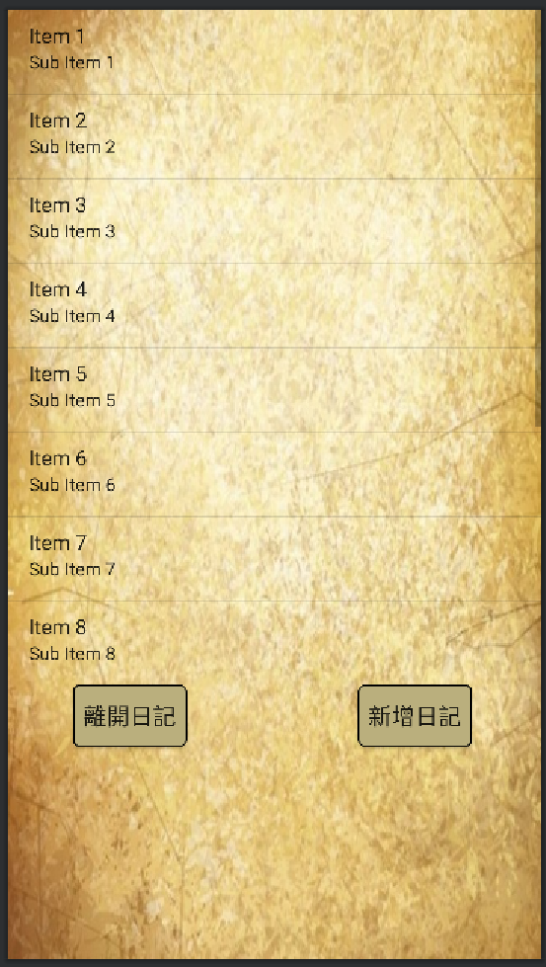
功能介紹 (activity_main.xml)
👉 點擊「離開日記」即可切換至封面。
👉 點擊「新增日記」即可切換至新增日記頁面。
👉 點擊列表即可進入相對應的日記。
👉 長按列表即可選擇刪除。

Slide 13
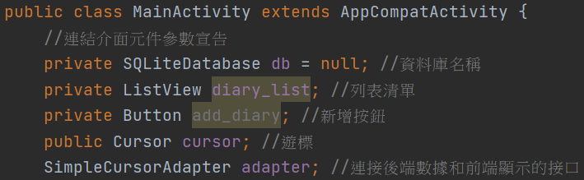
程式介紹 (MainActivity.java)

Slide 14
Adapter 介紹
Adapter | 使用時機
ArrayAdapter | 資料來源是列或list時使用
SimpleCursorAdapter | 資料來源是資料庫(Cursor)查詢的結果時使用
SimpleAdapter | 資料來源是表格有列、欄時， 可使用Map集合儲存列，再使用List收集每一列
BaseAdapter | 有客製化需求時
https://spicyboyd.blogspot.com/2018/04/appandroid-adapter-with-listview.html

Slide 15
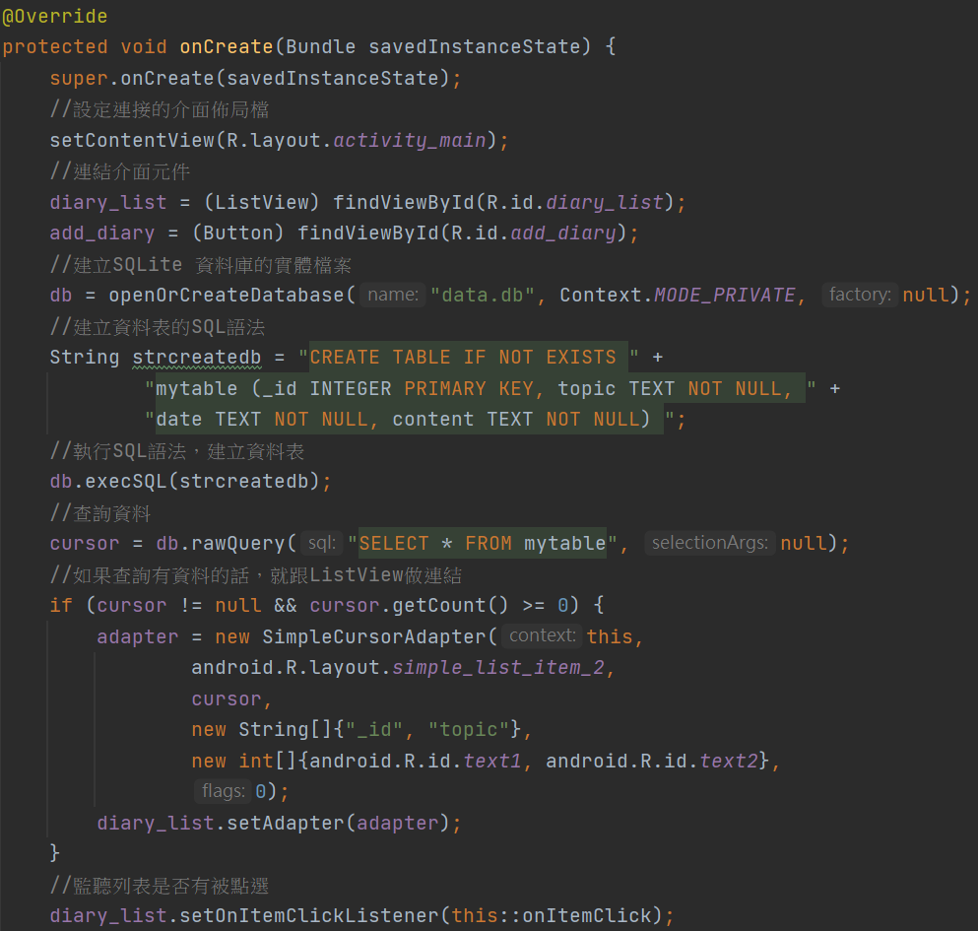
程式介紹 (MainActivity.java)

Slide 16
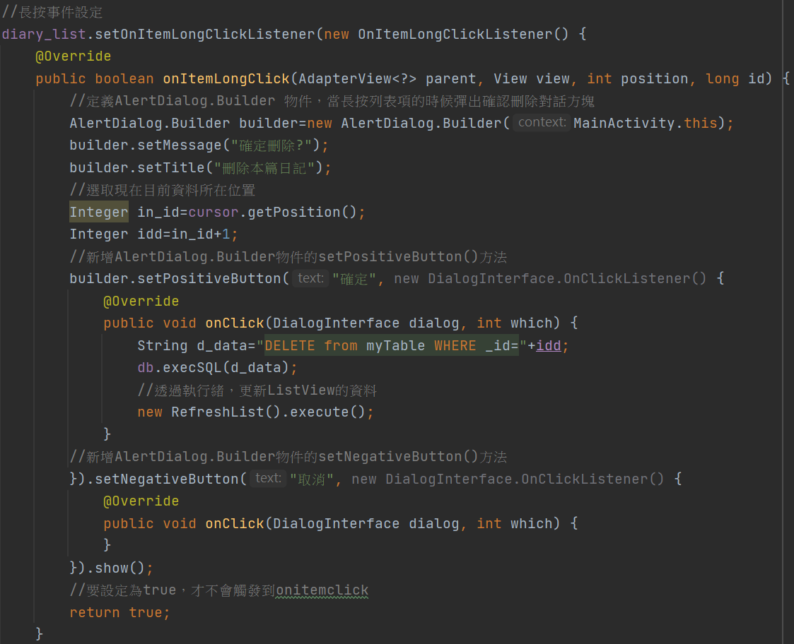
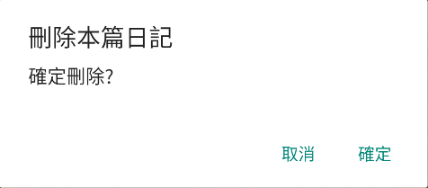
程式介紹 (MainActivity.java)

Slide 17
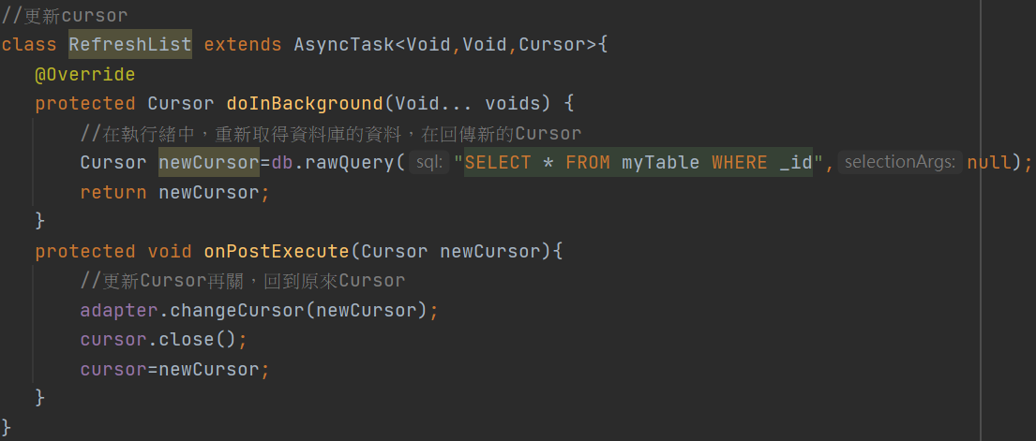
程式介紹 (MainActivity.java)

Slide 18
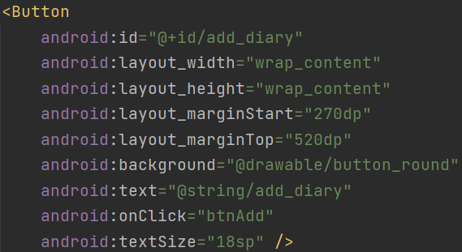
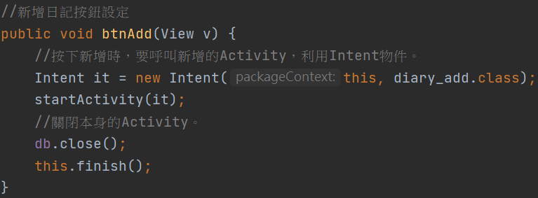
程式介紹 (MainActivity.java)

Slide 19
監聽按鈕
方法 | 簡介
預設的 onClick 事件 | 在Layout.xml的Button的屬性設定 android:onClick="example" example是主程式在java class的方法名稱
Interface | Interface：View.OnClickListener 實作的方法：onClick(View v)
Anonymous inner class 匿名內部類別 | 省略Interface的物件，故稱匿名 實作的方法：onClick(View v)
Activity implements View.OnClickListener | Interface：View.OnClickListener 實作的方法：onClick(View v)
Inner Class implements View.OnClickListener | 與上面方法相同，只是使用在Inner Class
https://spicyboyd.blogspot.com/2018/04/apponclick5.html

Slide 20
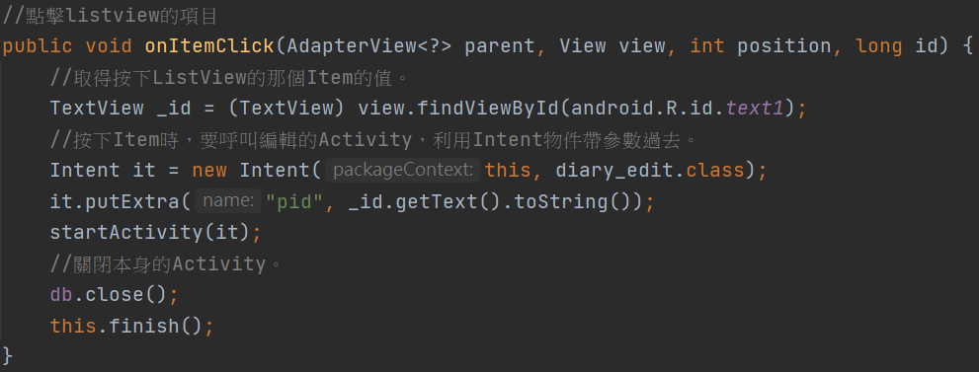
程式介紹 (MainActivity.java)

Slide 21
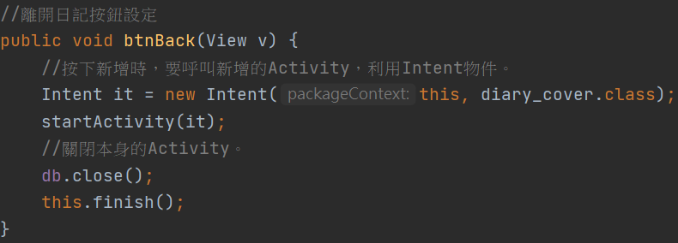
程式介紹 (MainActivity.java)

Slide 22
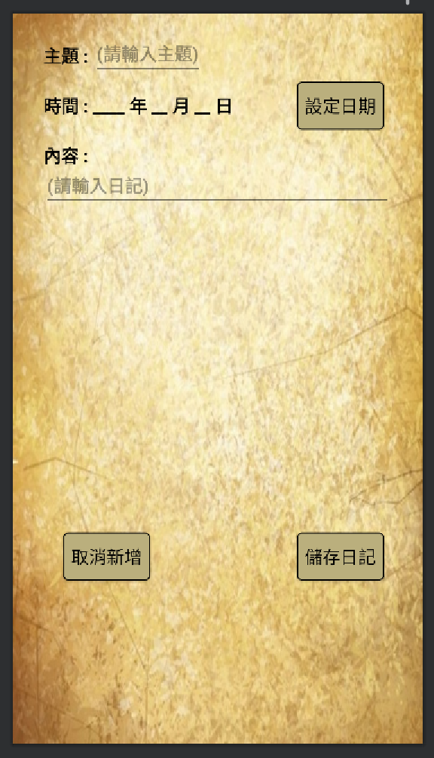
功能介紹 (activity_diary_add.xml)
👉 點擊「設定日期」即可選擇日期。
👉 輸入主題與內容並設定日期，點擊「儲存日記」即可儲存新日記。
👉 點擊「取消新增」即可退回主畫面。

Slide 23
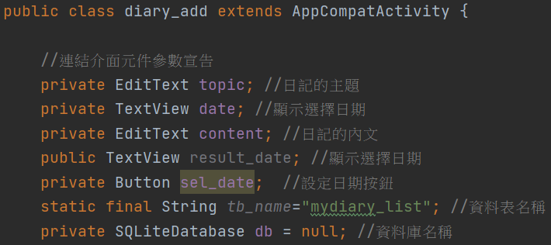
程式介紹 (diary_add.java)

Slide 24
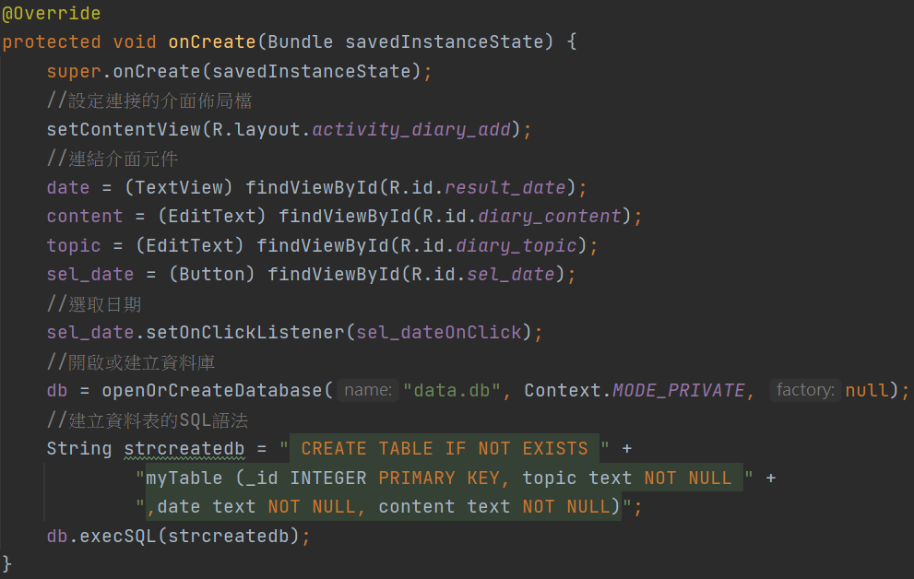
程式介紹 (diary_add.java)

Slide 25
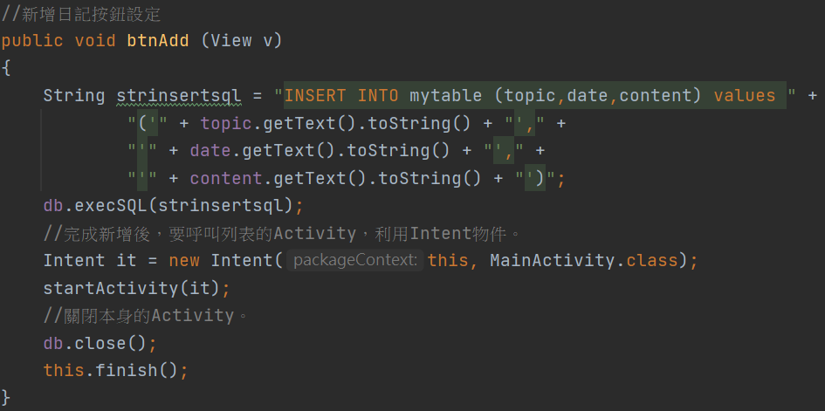
程式介紹 (diary_add.java)

Slide 26
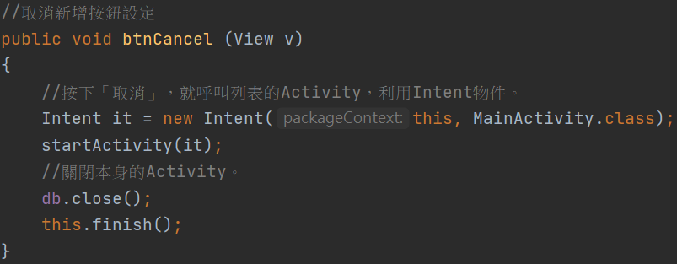
程式介紹 (diary_add.java)

Slide 27
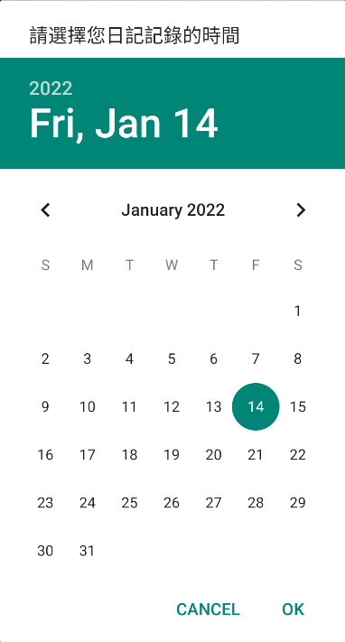
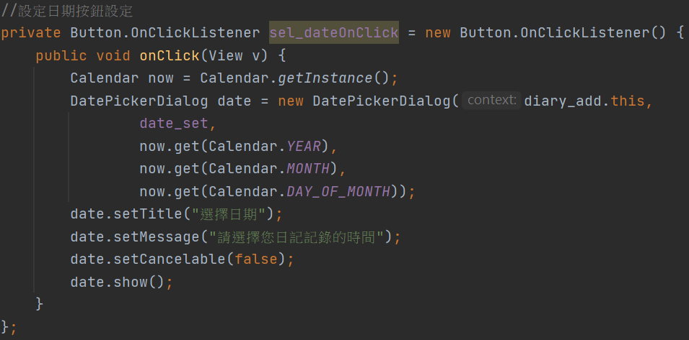
程式介紹 (diary_add.java)

Slide 28
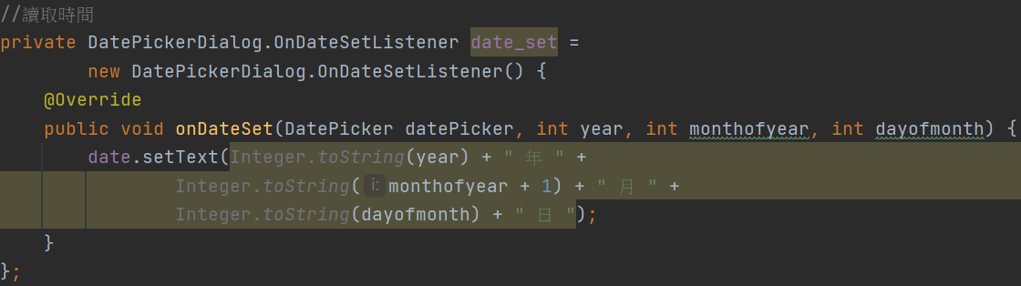
程式介紹 (diary_add.java)

Slide 29
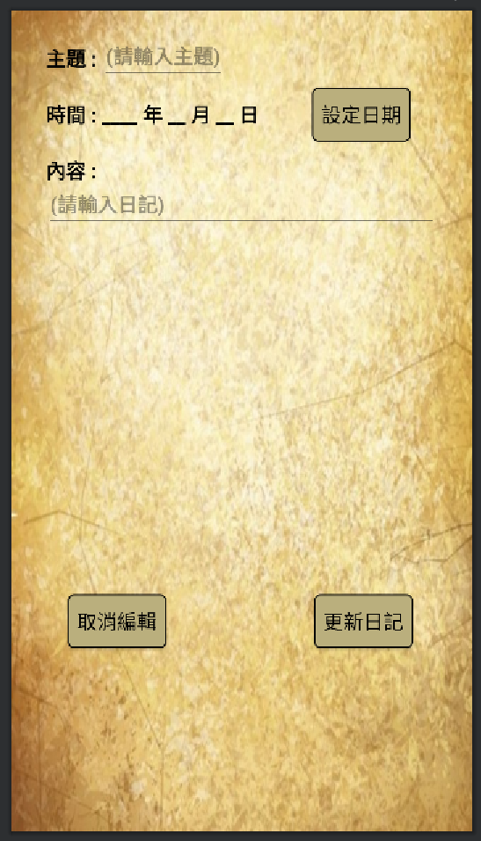
功能介紹 (activity_diary_edit.xml)
👉 點擊「設定日期」即可選擇新的日期。
👉 輸入主題與內容並設定日期，點擊「更新日記」即可儲存新日記。
👉 點擊「取消編輯」即可退回主畫面。

Slide 30
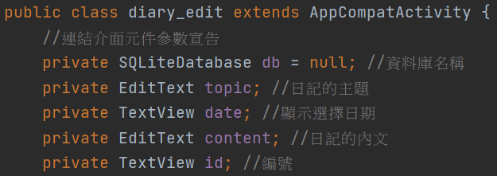
程式介紹 (diary_edit.java)

Slide 31
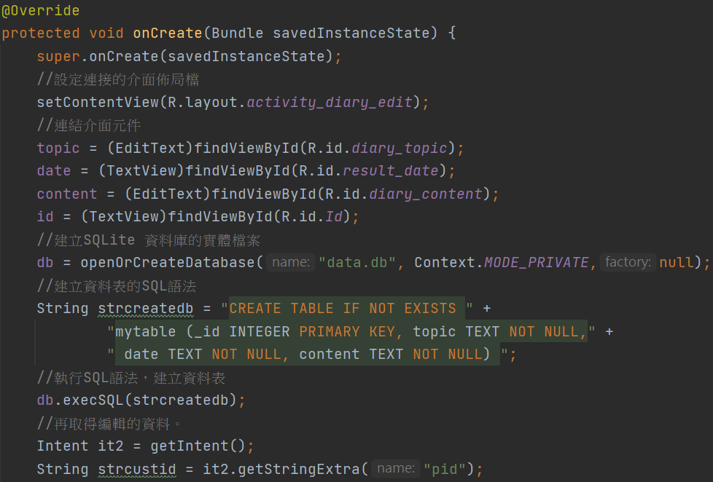
程式介紹 (diary_edit.java)

Slide 32
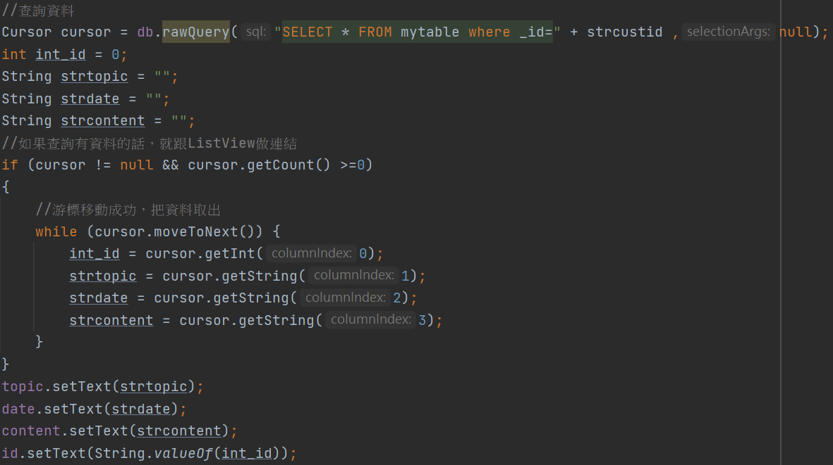
程式介紹 (diary_edit.java)

Slide 33
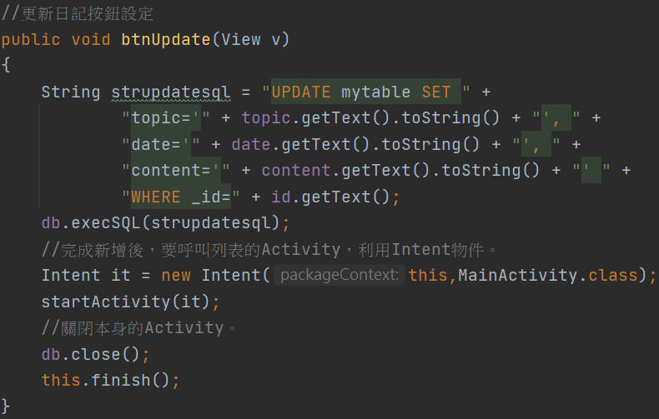
程式介紹 (diary_edit.java)

Slide 34

程式介紹 (diary_edit.java)

Slide 35
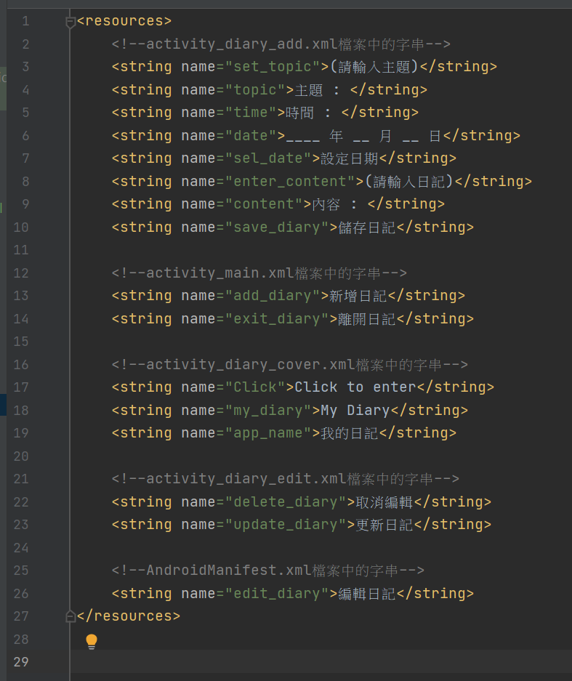
程式介紹 (strings.xml)

Slide 36
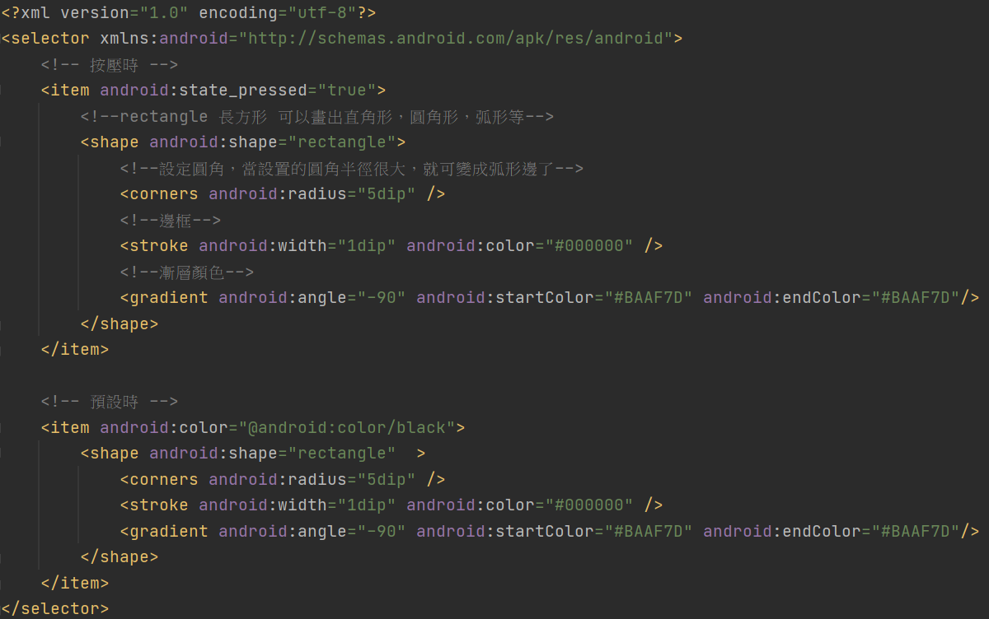
程式介紹 (button_round.xml)

Slide 37
分工
4
Division of Work

Slide 38
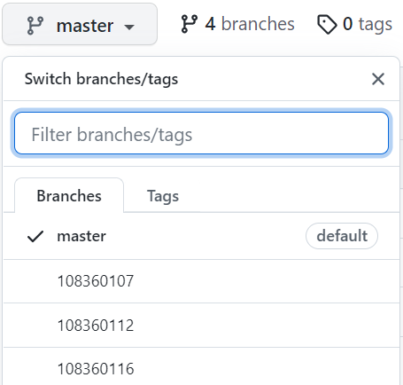
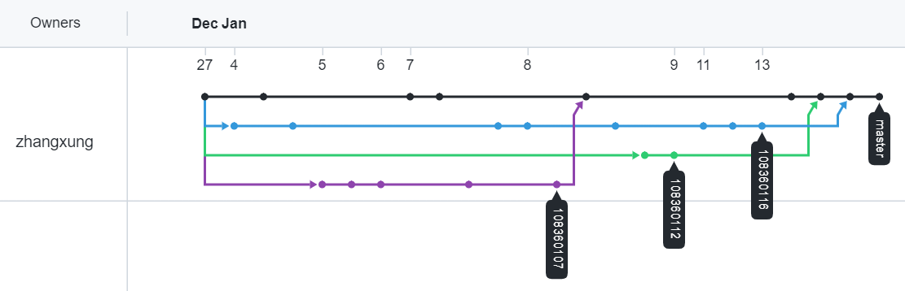
分工

Slide 39
分工
莊詩晴
108360107
40%
日期、新增儲存日記、長按
鄭璇
108360112
30%
ListView
連結資料庫
邱雅亭
108360116
30%
介面元件設計、
程式整合、
PPT製作

Slide 40
成果展示
5
Demo

Slide 41
成果展示
GitHub: https://github.com/zhangxung/Diary_Project
YouTube: https://youtu.be/-iZE3Otal3Y

Slide 42
Thank You!

